Slide 1
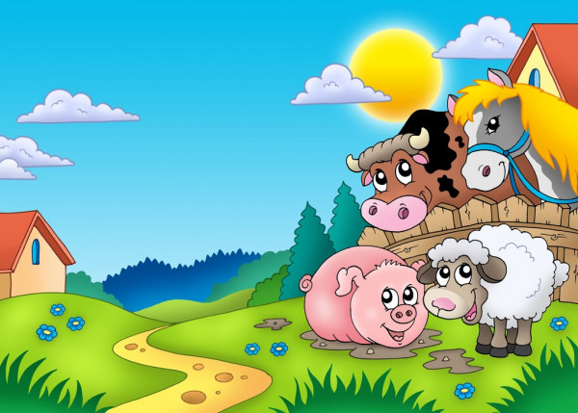
Загадки о домашних
животных

Slide 2
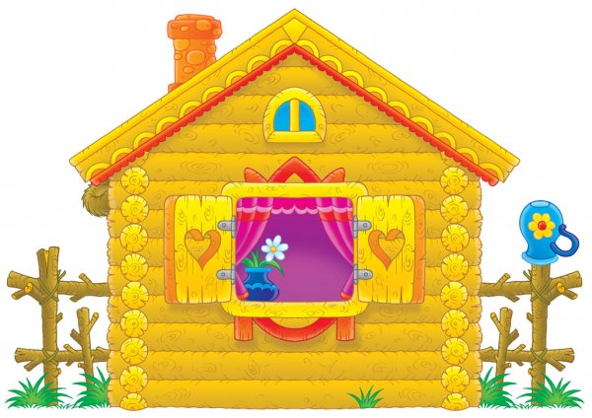
Он сидит послушный очень,
Лаять он совсем не хочет,
Шерстью он большой оброс,
Ну конечно это - (пёс).

Slide 3
Молоко её полезно,
В огород она залезла,
И глядит "во все глаза" –
Длиннорогая ...(коза)

Slide 4
Каждый вечер, так легко,
Она даёт нам молоко.
Говорит она два слова,
Как зовут её - (корова).

Slide 5
Шелковиста её грива,
Весела она, игрива.
У неё так шёрстка гладка,
Это к нам бежит … (лошадка.)

Slide 6
У него рога, крутые
Словно в кольца завитые
Сколько у него кудряшек
Кто же это? Наш
(Барашек)

Slide 7
Хрю-хрю-хрю!»-зовёт подружек
Поплескаться в тёплой луже.
Пятачок помыть и спинку
Любит розовая (Свинка)

Slide 8
Всех уже он забодал, Что ни встреча, то скандал! Он рогат и вечно зол, Все зовут его – …(козёл)

Slide 9
Будто облако резвилось
И на травку опустилось.
Спинка вся в густых колечких,
Бродит по траве (Овечка)

Slide 10
Молодцы!
Выберите самую интересную загадку и запомните ее

